Slide 1
计算机图形学
实验 2.2 OFF格式的模型显示
指导教师：周漾
助教：林志强、肖荣钧

Slide 2
实验目的
1.了解和熟悉OFF模型文件格式。
2.掌握读取OFF模型文件。
3.了解基本3D图元的绘制。
4.了解深度测试技术。
5.了解面剔除技术。

Slide 3
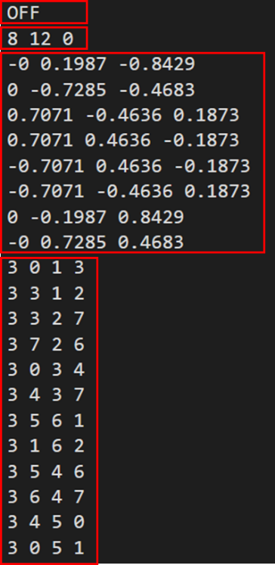
OFF格式文件
OFF，Object File Format，即物体文件格式，是一种三维模型文件格式。物体文件格式（.off）文件通过描述物体表面的多边形来表示一个模型的几何结构，这里的多边形可以有任意数量的顶点。本次实验提供了两个立方体的off文件，放在assets文件夹下。
Princeton Shape Benchmark中的 .off 文件遵循以下标准：
OFF文件全是以OFF关键字开始的ASCII文件。
第二行说明顶点的数量、面片的数量、边的数量。边的数量可能会省略。
第三行开始是顶点列表，顶点按每行一个列出x、y、z坐标。
在顶点列表后，面片按照每行一个列表，对于每个面片，顶点的数量是指定的，接下来是顶点索引列表。比如图中有一行是 3 1 6 2，它表示该面片有3个顶点，由第1、6、2个顶点构成。

Slide 4
深度测试
在绘制时，如果屏幕上当前像素要绘制新的候选颜色，只有对应物体比之前的物体更靠近观察者，我们才能绘制它。
初始状态下，深度缓存的值是一个距视点尽可能远的最大值，而所有物体的深度值都要比这个值更靠近视点。每帧重绘场景时都要清除深度缓存数据。
Y
X
Z

Slide 5
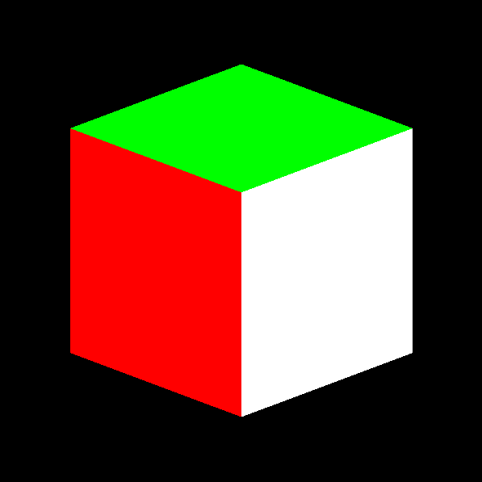
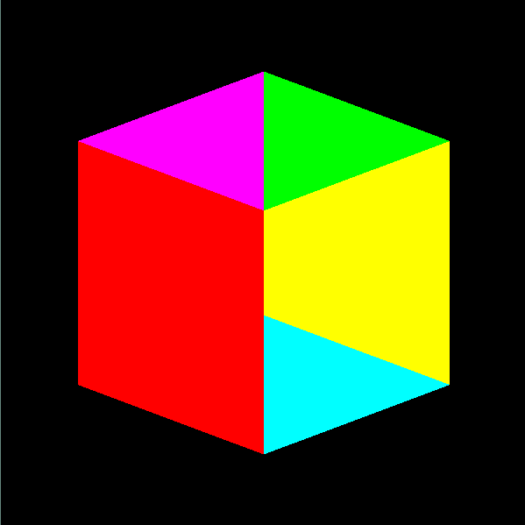
深度测试
下图对比了开启深度测试的效果，可见深度测试技术能带来更准确的渲染结果（cube.off 绘制结果）
glEnable(GL_DEPTH_TEST)
glDisable(GL_DEPTH_TEST)
glClear(GL_COLOR_BUFFER_BIT | GL_DEPTH_BUFFER_BIT)
开启深度测试
不开启深度测试

Slide 6
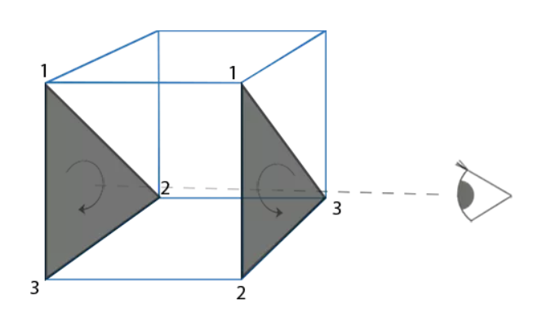
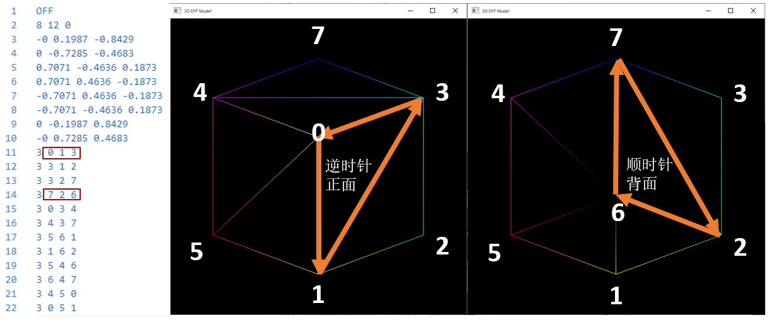
面剔除
默认情况下，逆时针的顶点连接顺序被定义为三角形的正面。开启面剔除模式，会默认去除掉所有不是正面朝向的面，这样可以节约很多的处理性能。

Slide 7
面剔除
glEnable(GL_CULL_FACE)
开启面剔除模式，默认去除掉所有不是正面朝向的面，这样可以节约很多的处理性能。
glDisable(GL_CULL_FACE)
关闭面剔除模式
glCullFace (GLenum mode)
GL_FRONT、GL_BACK和GL_FRONT_AND_BACK
初始值是GL_BACK,即剔除后面的多边形

Slide 8
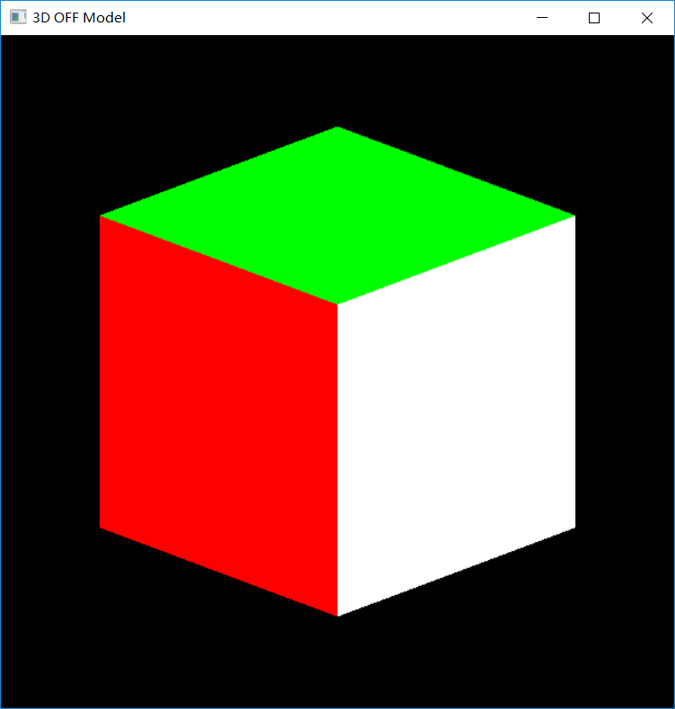
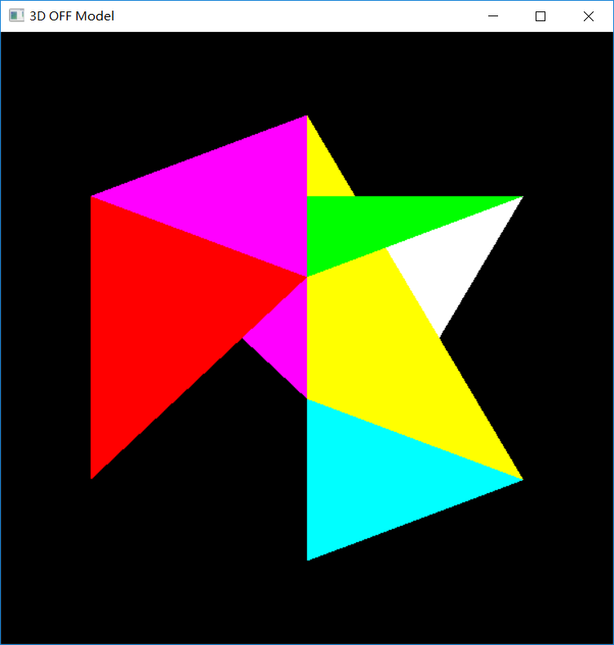
面剔除
下面展示图中，左图为不开启深度测试而开启面剔除的效果（cube.off）。如果构成面片的点的顺序不统一，那么顺逆时针顺序不统一，无法用面剔除的方法代替深度测试，效果如右图（cube2.off）。

Slide 9
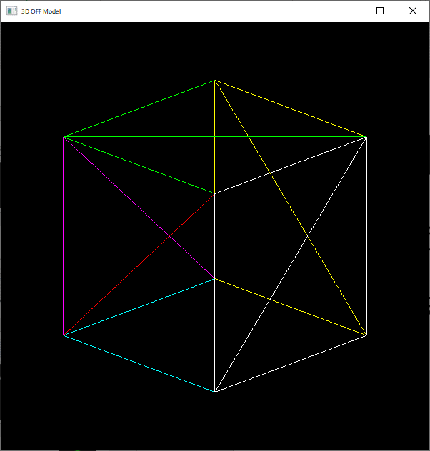
绘制模式
每一个面都可以设置不同的绘制方式：填充、只绘制边缘轮廓线、只绘制顶点，其中“填充模式”是默认的方式。。

Slide 10
绘制模式函数
glPolygonMode(GLenum face,GLenum mode)
face这个参数确定显示模式将适用于物体的哪些部分，控制多边形的正面和背面的绘图模式，mode这个参数确定选中的物体的面以何种方式显示（显示模式）。
GL_LINE：线框模式
glPolygonMode(GL_FRONT_AND_BACK, GL_LINE)
绘制正面和反面
glPolygonMode(GL_FRONT, GL_LINE)
绘制正面
glPolygonMode(GL_BACK, GL_LINE)
绘制反面
glPolygonMode(GL_FRONT_AND_BACK, GL_FILL)
设置回默认的填充模式

Slide 11
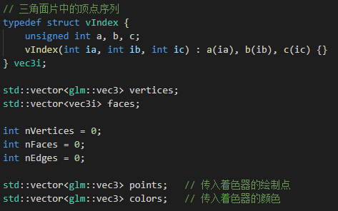
实验内容
创建工程项目
完成read_off函数读取OFF文件，并存储信息到外部变量中
Vertices容器用于存储off文件中的顶点坐标
faces容器存储off文件中的顶点下标。
points是根据vertices和faces数据进一步获得的所有面片上顶点的数据
Colors容器则是和points的顶点一一对应，保存这个顶点的颜色

Slide 12
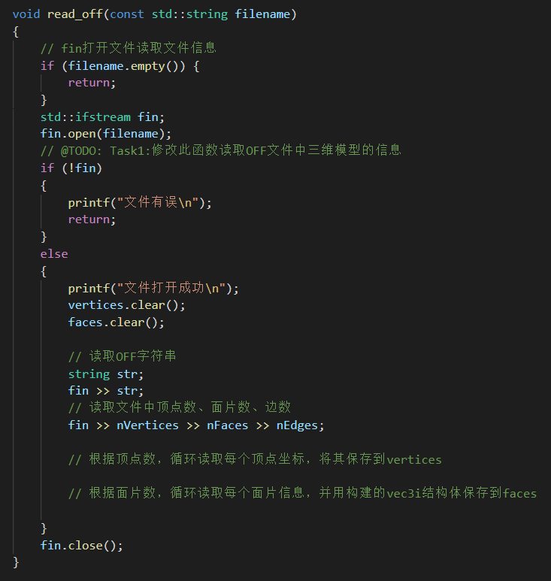
实验内容
3.在read_off()中将读取的顶点
数据保存到vertices和faces中

Slide 13
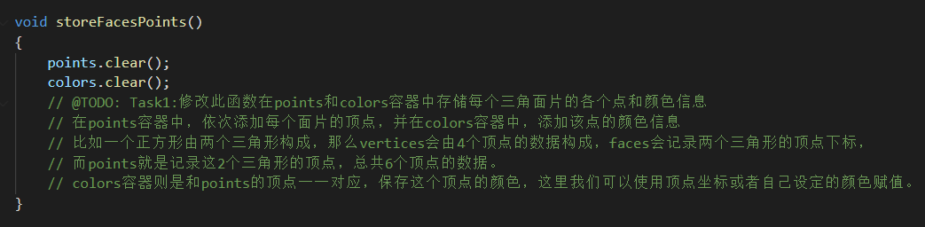
实验内容
4.完成storeFacesPoints函数，存储用于着色器中顶点和颜色信息

Slide 14
实验内容
5.在init()和key_callback ()中启用被注释的代码
6.参考前面提到函数控制深度测试、面剔除和绘制模式的切换
在main.cpp中，display()、key_callback ()、main()中找到@TODO标记的位置，根据注释补充代码。

Slide 15
课堂练习：
1.OFF模型读取，复制顶点数据到OpenGL缓存
2.开启窗口的深度测试和深度缓存清理。实现按键1和!分别控制深度测试的开启和关闭。
3.实现按键2和@分别控制背面面片的剔除和恢复
4.实现按键3和#分别控制正向面片的剔除和恢复
5.实现按键4和$分别控制线模式的启动和关闭

Slide 16
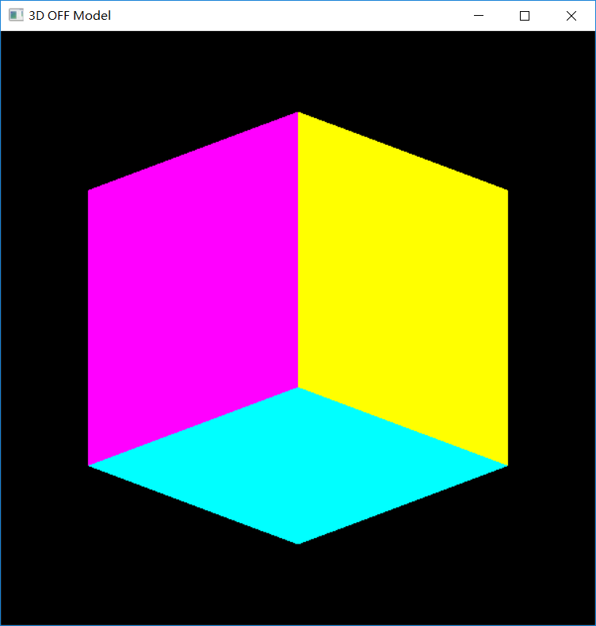
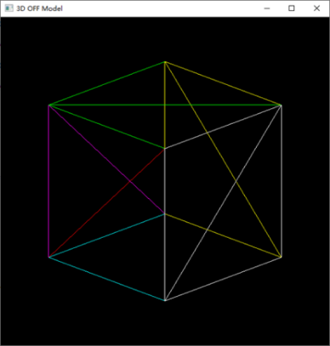
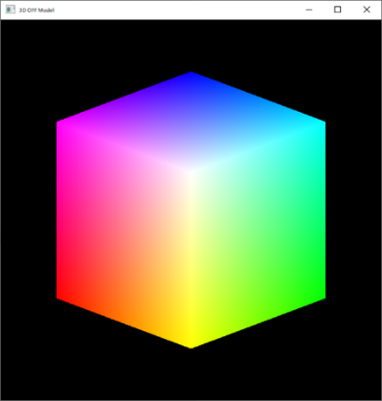
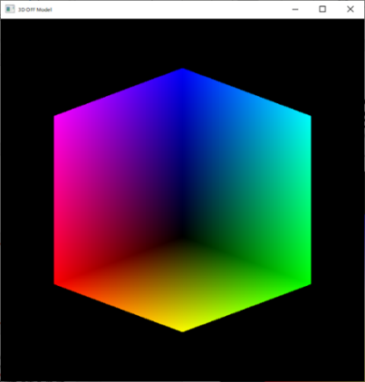
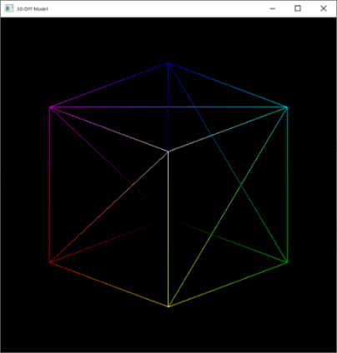
课堂练习：
最终得到下面的结果：开启深度测试或者背面剔除、开启正面剔除、开启线模式
如果为每个顶点赋上不同的颜色可以得到一个插值的彩色立方体

Slide 17
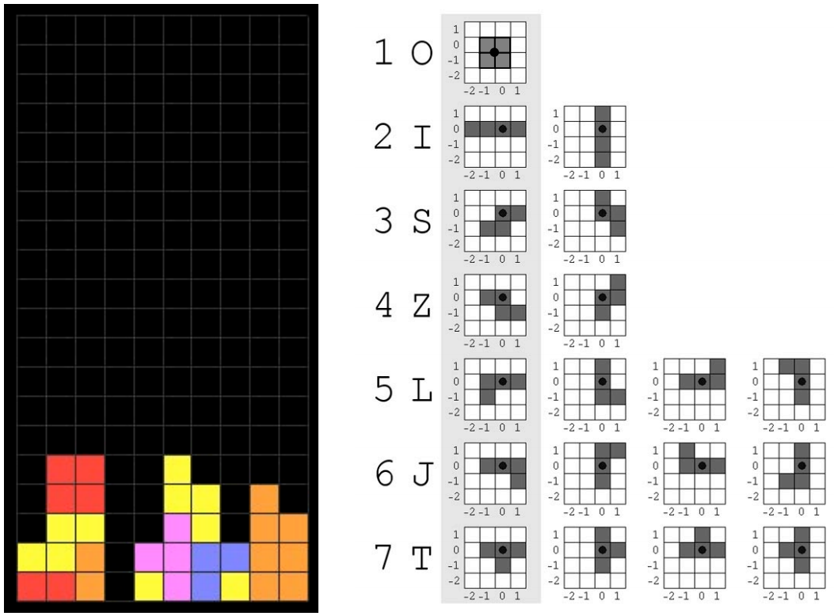
期中大作业
根据“期中大作业 俄罗斯方块”中的实验要求，设计一个简化版的俄罗斯方块游戏，完成实验并撰写报告。

Slide 18
期中大作业
方块/棋盘格的渲染和方块自动向下移动
方块叠加
键盘控制方块的移动
游戏逻辑

Slide 19
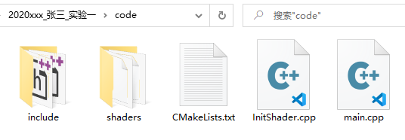
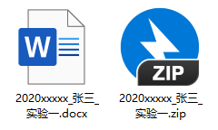
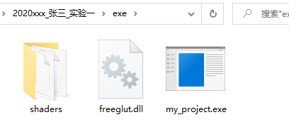
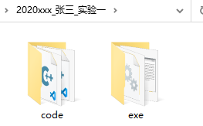
期中大作业
c. 代码文件夹中只能包含代码和代码需要用到的资源文件（比如纹理图片、模型），其他由编辑器或者编译器创建项目时候生成的文件全部都不要加上，不清楚的同学可以询问助教。
d. 可执行文件夹中，只包含可执行文件以及执行所需的动态库文件和资源文件等，要求可以直接点击该程序就可正常执行。
提交内容：
a. 提交文件包括：实验报告和源代码压缩包，命名格式均为“学号_姓名_实验一”。
b. 源代码压缩包内要求有两个文件夹，一个为代码文件夹，命名为“code”，一个为可执行文件夹，命名为“exe”。
截止时间：2021年11月01日 23:59

